Slide 1









KTUTS
Notes:
Thiết kế: Hương Thảo – Zalo 0972.115.126. Các nick khác đều là giả mạo, ăn cắp chất xám.
Facebook: https://www.facebook.com/huongthaoGADT

Slide 2




KHỞI ĐỘNG
Notes:
Không có âm thanh, cuộc sống của chúng ta sẽ không những tẻ nhạt và còn rất nhiều điều bất tiện. Vậy âm thanh có vai trò như thế nào trong cuộc sống? Bài học hôm nay sẽ giúp các em tìm hiểu điều đó!

Slide 3




Trò chơi
Chia lớp thành 2 nhóm: Một nhóm nêu tên nguồn phát ra âm thanh, nhóm kia tìm từ phù hợp để diễn tả âm thanh.
Notes:
Thiết kế: Hương Thảo – Zalo 0972.115.126. Các nick khác đều là giả mạo, ăn cắp chất xám.
Facebook: https://www.facebook.com/huongthaoGADT

Slide 4



Tích tắc
Ví dụ: Đồng hồ

Slide 5

Notes:
Không có âm thanh, cuộc sống của chúng ta sẽ không những tẻ nhạt và còn rất nhiều điều bất tiện. Vậy âm thanh có vai trò như thế nào trong cuộc sống? Bài học hôm nay sẽ giúp các em tìm hiểu điều đó!

Slide 6

Hoạt động 1: Vai trò của âm thanh trong cuộc sống

Slide 7
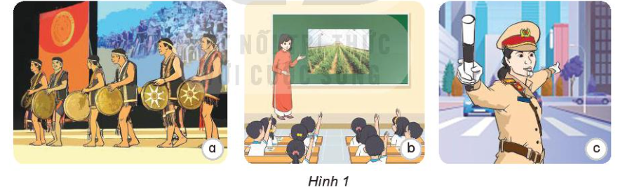
Quan sát hình 1 SGK và nêu những ích lợi của âm thanh đối với con người.
Notes:
Thiết kế: Hương Thảo – Zalo 0972.115.126. Các nick khác đều là giả mạo, ăn cắp chất xám.
Facebook: https://www.facebook.com/huongthaoGADT

Slide 8


Thống nhất ý kiến về những ích lợi của âm thanh từ quan sát hình 1
Nêu thêm ví dụ khác về ích lợi của âm thanh.
Ghi ý kiến của nhóm vào bảng phụ.

Slide 9
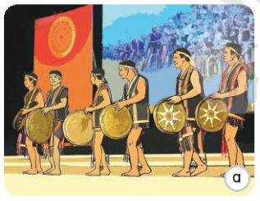
Âm thanh giúp giải trí (tiếng chiêng, trống)

Slide 10
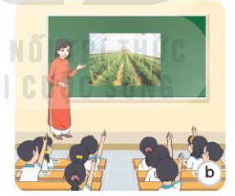
Âm thanh giúp chúng ta học tập
Notes:
Thiết kế: Hương Thảo – Zalo 0972.115.126. Các nick khác đều là giả mạo, ăn cắp chất xám

Slide 11
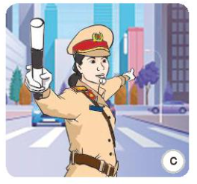
Âm thanh giúp chúng ta nghe hiệu lệnh của cảnh sát giao thông.

Slide 12
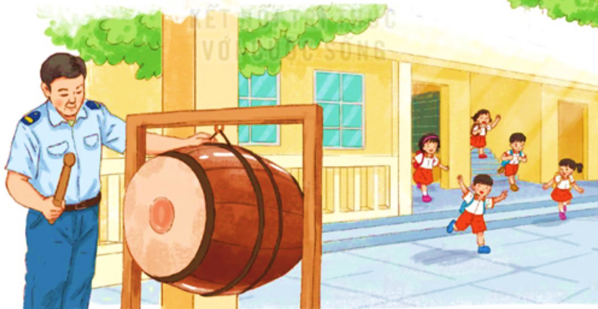
VD khác:
Âm thanh giúp báo hiệu (tiếng trống)
Notes:
Thiết kế: Hương Thảo – Zalo 0972.115.126. Các nick khác đều là giả mạo, ăn cắp chất xám.
Facebook: https://www.facebook.com/huongthaoGADT

Slide 13

VD khác:
Âm thanh giúp chúng ta nói chuyện

Slide 14
VD khác:
Âm thanh giúp chúng ta báo hiệu những nguy hiểm cần tránh.
Notes:
Thiết kế: Hương Thảo – Zalo 0972.115.126. Các nick khác đều là giả mạo, ăn cắp chất xám.
Facebook: https://www.facebook.com/huongthaoGADT

Slide 15
VD khác:
Âm thanh giúp truyền tin.

Slide 16


Âm thanh mang lại nhiều ích lợi trong cuộc sống của chúng ta. Nhờ có âm thanh, chúng ta có thể nói chuyện được với nhau; nghe được những bài hát, bản nhạc; học tập; truyền tin; báo hiệu những nguy hiểm cần tránh,…
Notes:
Thiết kế: Hương Thảo – Zalo 0972.115.126. Các nick khác đều là giả mạo, ăn cắp chất xám.
Facebook: https://www.facebook.com/huongthaoGADT

Slide 17



1. Những người khiếm thính không nghe được âm thanh gặp khó khăn gì trong cuộc sống? Hãy đề xuất cách giúp họ vượt qua khó khăn này.

Slide 18
Những khó khăn của người khiếm thính không nghe được mọi người đang nói gì, không nghe được ca nhạc, không nghe được cô giáo giảng bài,…
Notes:
Thiết kế: Hương Thảo – Zalo 0972.115.126. Các nick khác đều là giả mạo, ăn cắp chất xám

Slide 19
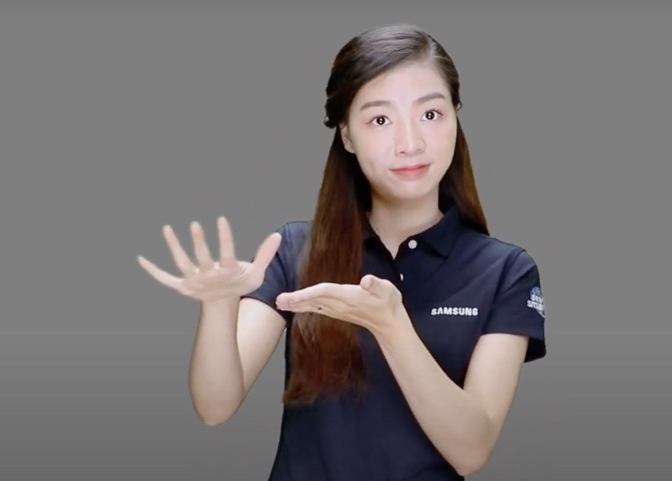
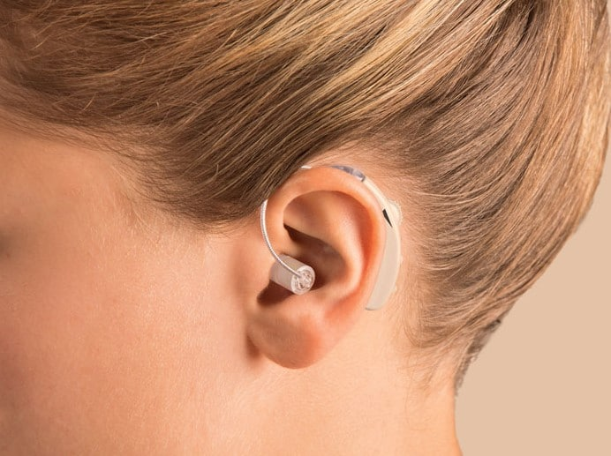
Cách giúp người khiếm thính
Ra hiệu bằng cử chỉ
Đeo máy trợ thính

Slide 20

Cách giúp người khiếm thính
Viết ra giấy nếu người đó biết chữ

Slide 21
2. Âm nhạc giúp ích lợi gì cho em? Em biết những loại nhạc cụ nào?

Slide 22
Hoạt động 2: Tìm hiểu cách làm một số nhạc cụ phát ra âm thanh.
Notes:
Thiết kế: Hương Thảo – Zalo 0972.115.126. Các nick khác đều là giả mạo, ăn cắp chất xám.
Facebook: https://www.facebook.com/huongthaoGADT

Slide 23
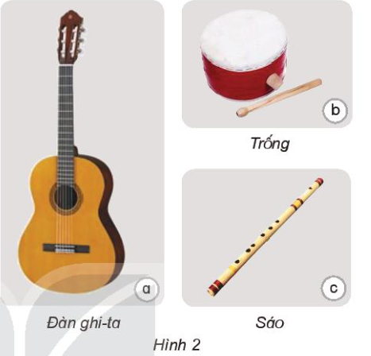
1. Sử dụng đàn ghi-ta, sáo, trống (Hình 2) và làm chúng phát ra âm thanh. Bộ phận nào ở mỗi nhạc cụ phát ra âm thanh?

Slide 24
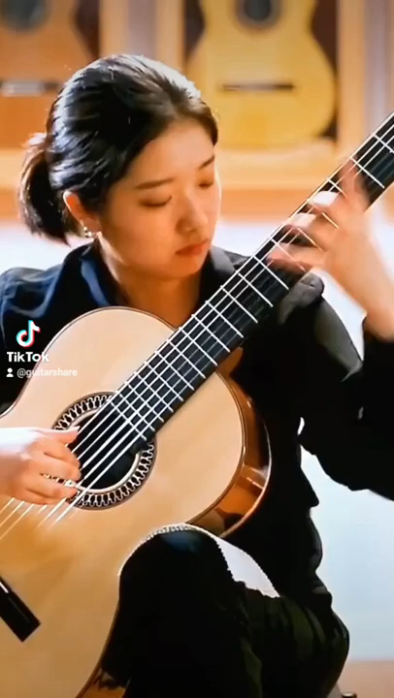
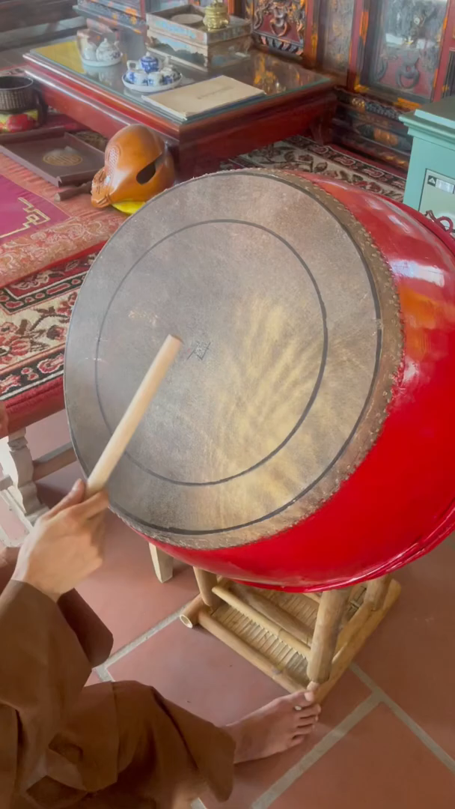
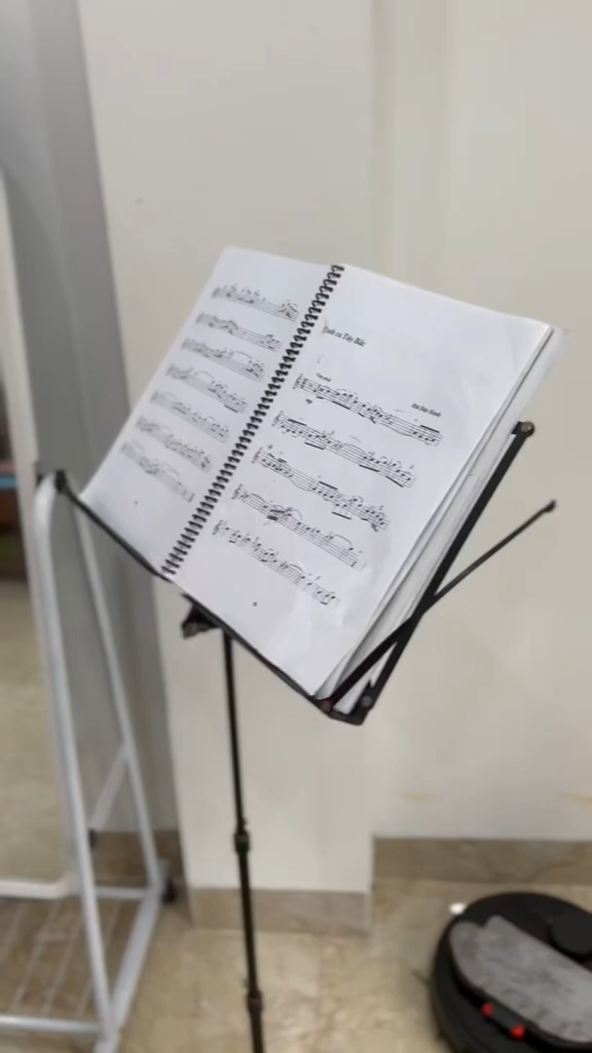
Notes:
Bấm phát từng video cho hs nghe

Slide 25
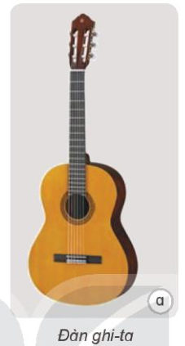
Bộ phận phát ra âm thanh
Dây đàn
Notes:
Thiết kế: Hương Thảo – Zalo 0972.115.126. Các nick khác đều là giả mạo, ăn cắp chất xám

Slide 26
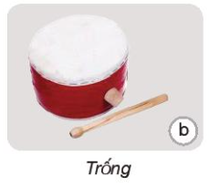
Bộ phận phát ra âm thanh
Mặt trống

Slide 27
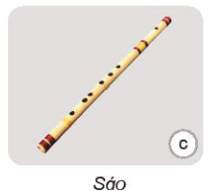
Bộ phận phát ra âm thanh
Cột không khí trong sáo

Slide 28


Các nhóm thu thập thông tin về một số nhạc cụ và ghi kết quả vào bảng phụ (theo mẫu dưới đây). Sau 5 phút nhóm nào nêu được nhiều nhạc cụ nhất thì các thành viên của nhóm đó là nhà thông thái.
Tên nhạc cụ | Cách làm phát ra âm thanh | Bộ phận phát ra âm thanh
Notes:
Thiết kế: Hương Thảo – Zalo 0972.115.126. Các nick khác đều là giả mạo, ăn cắp chất xám.
Facebook: https://www.facebook.com/huongthaoGADT

Slide 29


Slide 30
Cách làm phát ra âm thanh của nhạc cụ dây là tạo sự rung động của dây; của nhạc cụ gõ là tạo sự rung động của bề mặt bị gõ; của nhạc cụ hơi là thổi làm không khí trong ống rung động.
Notes:
Thiết kế: Hương Thảo – Zalo 0972.115.126. Các nick khác đều là giả mạo, ăn cắp chất xám

Slide 31



Slide 32

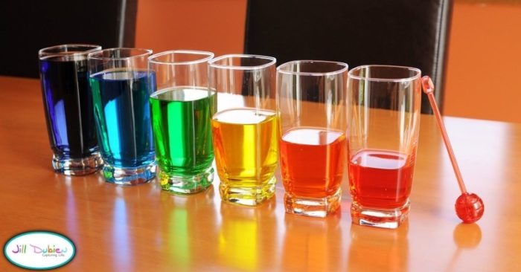

Hướng dẫn làm nhạc cụ
https://www.youtube.com/watch?v=qgT1sModryA
Notes:
Thiết kế: Hương Thảo – Zalo 0972.115.126. Các nick khác đều là giả mạo, ăn cắp chất xám.
Facebook: https://www.facebook.com/huongthaoGADT

Slide 33



Notes:
Thiết kế: Hương Thảo – Zalo 0972.115.126. Các nick khác đều là giả mạo, ăn cắp chất xám.
Facebook: https://www.facebook.com/huongthaoGADT

